Slide 1
UBND PHƯỜNG BUÔN HỒ
Trường mầm non Hoa Hồng
GIÁO ÁN ÂM NHẠC
Đề tài : - Dạy vận động theo tiết tấu chậm:
Em đi qua ngã tư đường phố
- Trò chơi: Nhìn hình ảnh đoán tên bài hát
- Nghe hát : Anh phi công ơi
Giáo viên: H LyLa Niê
Lớp chồi 2
NĂM HỌC 2025 - 2026

Slide 2
I/ Mục đích - yêu cầu:
1. Kiến thức:
- Trẻ biết tên bài hát, tên tác giả bài hát: “Em đi qua ngã tư đường phố”, “Anh phi công ơi”
- Trẻ biết vỗ tay theo tiết tấu chậm bài hát: “Em đi qua ngã tư đường phố”
- Trẻ biết thêm một số bài hát về giao thông.
2. Kỹ năng:
- Rèn luyện kỹ năng vỗ tay theo tiết tấu chậm bài hát: “Em đi qua ngã tư đường phố”.
- Phát triển khả năng cảm thụ âm nhạc cho trẻ.
- Trẻ hát đúng lời, đúng giai điệu bài hát.
- Trẻ biết biểu diễn tự nhiên, phát triển khả năng nghe và phán đoán cho trẻ.
3. Thái độ:
- Trẻ tích cực tham gia vào tiết học
- Trẻ biết lắng nghe cô hát.

Slide 3
II/ Chuẩn bị:
1. Đồ dùng của cô:
- Giáo án điện tử phần trò chơi, máy tính, máy chiếu, màn chiếu
- Video ngắn về ngã tư đường phố
- Đàn, nhạc bài hát: “Em đi qua ngã tư đường phố”, “Anh phi công ơi”
- Nhạc không lời và nhạc có lời các bài hát: “Em đi qua ngã tư đường phố”, “Anh phi công ơi”, “ Em tập lái ô tô”, “ đèn đỏ, đèn xanh”...
2. Đồ dùng của trẻ:
- Sân khấu cho trẻ biểu diễn
- Các dụng cụ gõ đệm của trẻ: Sắc xô, phách tre, dàn trống sắt.
- Tư trang gọn gàng.

Slide 4





TRÒ CHƠI : Nhìn hình ảnh đoá tên bài hát

Slide 6
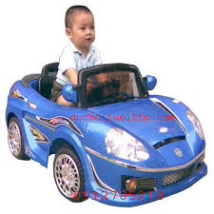

Slide 7
1
2
3
4
5

Slide 8
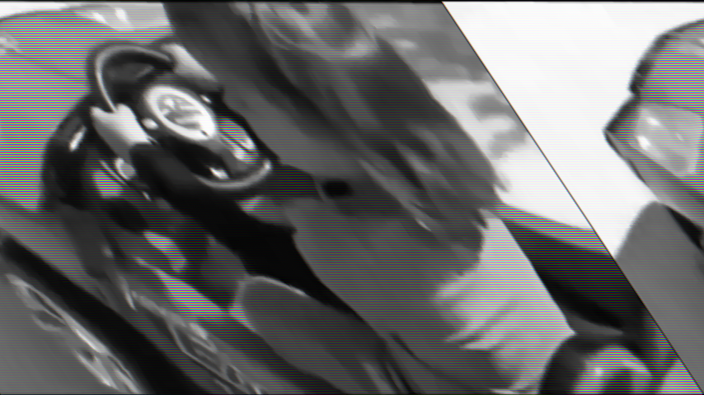

Slide 9
TRÒ CHƠI : Nhìn hình ảnh đoán tên bài hát

Slide 10


Slide 11
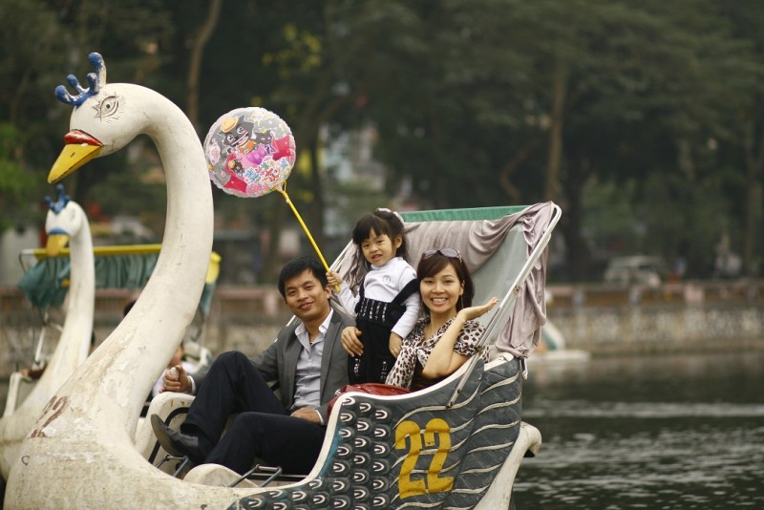

Slide 12
1
2
3
4
5

Slide 13
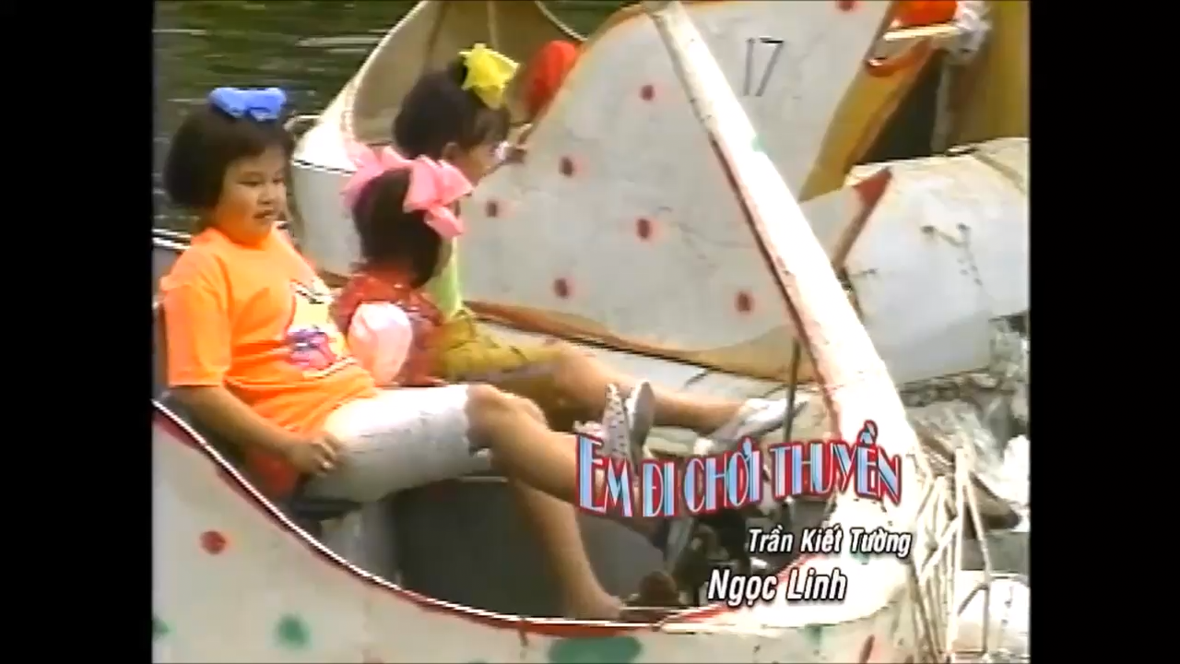

Slide 14
TRÒ CHƠI : Nhìn hình ảnh đoán tên bài hát

Slide 15


Slide 16
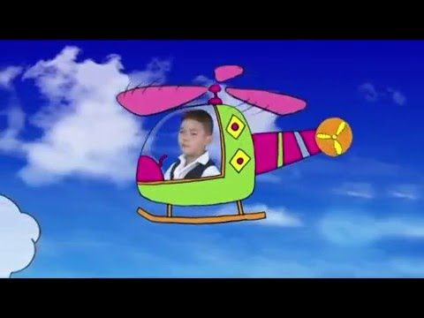

Slide 17
1
2
3
4
5

Slide 18
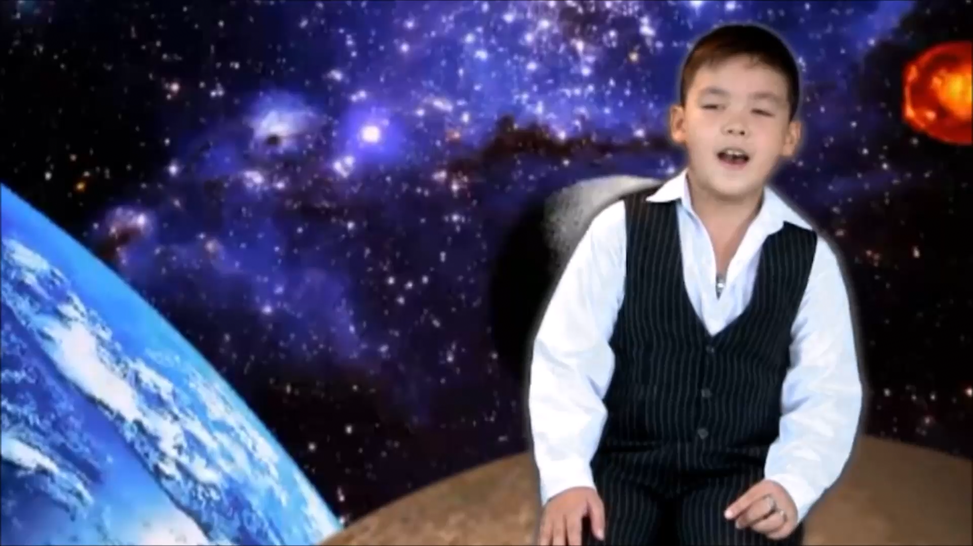

Slide 19
TRÒ CHƠI : Nhìn hình ảnh đoán tên bài hát

Slide 20



Slide 21
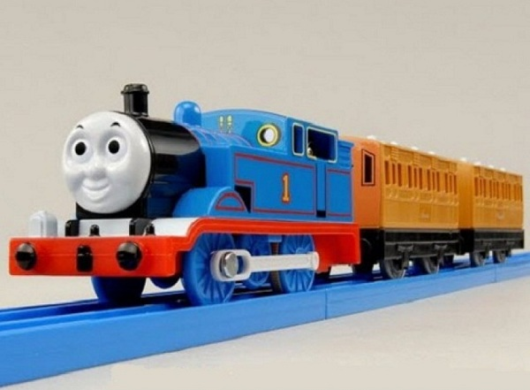

Slide 22
1
2
3
4
5

Slide 23
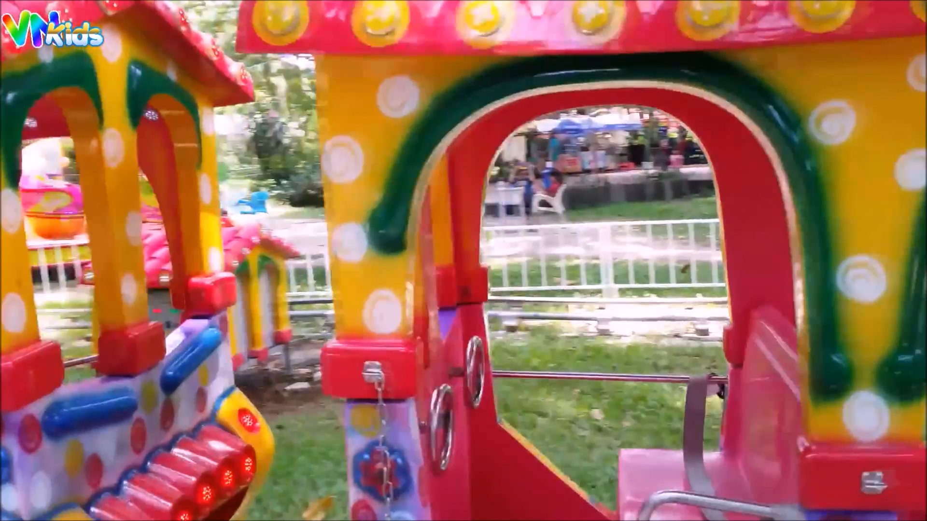

Slide 24


